Slide 1
Отчет Нижнеуслонского сельского поселения «Об итогах работы за 2021 год»

Slide 3
№ п/п | Наименование | Кол-во участков
1 | СНТ «Родник 5-ый трест» | 190
2 | СТ «Шиповник» | 238
3 | СНТ «Девон» | 53
4 | СНТ «Волга МВД РТ» | 320
5 | СНТ «Вишенка» | 142
6 | СНТ «Грушовка» | 238
7 | СТ «Этилен» | 54
8 | СНТ №12 КАПО им.С.П.Горбунова | 1111
9 | СНТ «Горный» 1,2 сад №6 | 150
10 | СНТ «Родник ГАИ МВД РТ» | 55
11 | СНТ «Идель» | 189
12 | СНТ «21 век» | 36
13 | СТ «Конструктор» | 199
14 | СНТ «Горизонт» | 54
 | Итого | 3029

Slide 4
Численность населения 533 чел.

Slide 5
Общая численность населения
динамика численности населения

Slide 6
Демография

Slide 7
Количество детей в МБОУ « Нижнеуслонская ООШ»
2020 год | 2021 год | 2022 год
30 учеников | 33 ученика | 43 ученика
Прогноз на 3 года
2022 год | 2023 год | 2024 год
43 ученика | 45 учеников | 46 учеников

Slide 8
№
Ф.И.О
Наименование округа
1
Карпова Гульчачак Закиевна
Депутат Нижнеуслонского избирательного округа №1
2
Минкабирова Гузель Габдулфартовна
Депутат Нижнеуслонского избирательного округа №2
3
Шайдуллин Айдар Закиевич
Депутат Нижнеуслонского избирательного округа №3
4
Сибгатуллин Игорь Альбертович
Депутат Нижнеуслонского избирательного округа №4
5
Депутат Нижнеуслонского избирательного округа №5
6
Казанцев Сергей Александрович
Депутат Нижнеуслонского избирательного округа №6
7
Морозенкова Нина Викторовна
Депутат Нижнеуслонского избирательного округа №7

Slide 11
Наименование |  | 2019 |  |  | 2020 |  |  | 2021
 | план | факт | % исп | план | факт | % исп | план | факт | % исп
налог на доходы физ лиц | 78,4 | 90,5 | 115 | 95,6 | 93,6 | 98 | 92,5 | 108 | 116
налог на имущество физ лиц | 342 | 368,8 | 108 | 398 | 441,1 | 111 | 413,4 | 378,3 | 91
земельный налог | 1705,6 | 1750,1 | 103 | 1465,2 | 1638,6 | 112 | 1369 | 2787,8 | 204
в т.ч. земельный налог с организаций | 400 | 501,3 | 125 | 295,2 | 285 | 97 | 380 | 1394,4 | 367
земельный налог с физ. лиц | 1305,6 | 1250,6 | 95,8 | 1170 | 1353,5 | 116 | 989 | 1393,4 | 141
возмещение затрат | 100 | 128 | 128 | 180 | 200 | 112 | 200 | 200 | 100
аренда имущества | 4 | 5,3 | 133 | 5 | 3,9 | 78 | 5 | 5,25 | 105
Итого: | 2230 | 2342,7 | 105 | 2143,8 | 2377,2 | 111 | 2080 | 3479,35 | 168

Slide 12
№ | Наименование Дохода | План 2021 год, тыс.руб. | Факт на 01.01.2022 г., тыс.руб. | % исполнения от плана на 01.01.2022, тыс. руб.
1 | Налог на доходы физических лиц | 92 | 108 | 116
2 | Налог на имущество физических лиц | 413 | 378 | 91
3 | Земельный налог | 1369 | 2787 | 203
4 | Средства самообложения граждан
5 | Платные услуги (МУП) | 200 | 200 | 100
6 | Аренда имущества | 5 | 5,25 | 105
 | Всего собственные доходы | 2080 | 3479 | 167
7 | БЕЗВОЗМЕЗДНЫЕ ПОСТУПЛЕНИЯ всего | 1719 | 1719 | 100
 | Итого | 3799 | 5198 | 136

Slide 13
Фактическое исполнение бюджета за 2021 год 5198 тыс.руб.

Slide 14
Наименование | План | Факт | % исп. к году
ВСЕГО | 4096,5 | 3782,4 | 92
Управление | 2019,8 | 1782,1 | 88
ВУС | 99,9 | 99,9 | 100
Культура | 418,0 | 417,1 | 100
Благоустройство всего: | 1006,7 | 931,8 | 93
Уличное освещение | 400,7 | 395,3 | 99
Содержание дорог | 318,3 | 297,6 | 94
Благоустройство (прочее) | 246,9 | 206,9 | 84
Вывоз мусора | 41,0 | 32,0 | 78
Мероприятия в области коммунального хозяйства в т.ч.водокачки | 666,1 | 665,6 | 100
Налог на имущество, земельный налог, транспортный налог | 281,9 | 281,9 | 100
Межбюджетные трансферты | 100,7 | 100,7 | 100

Slide 15
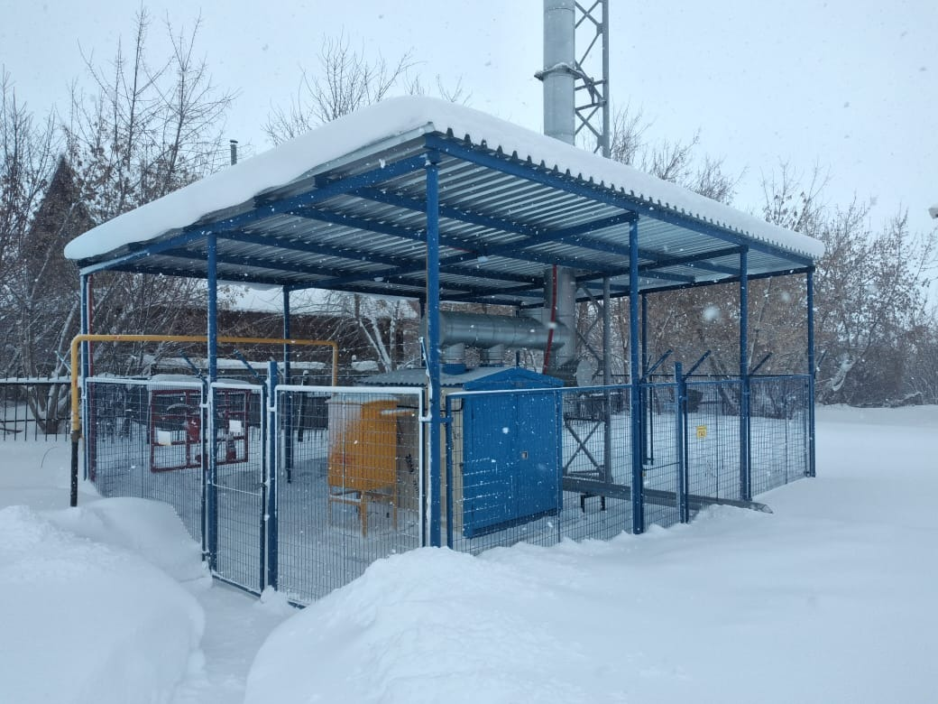

Slide 16
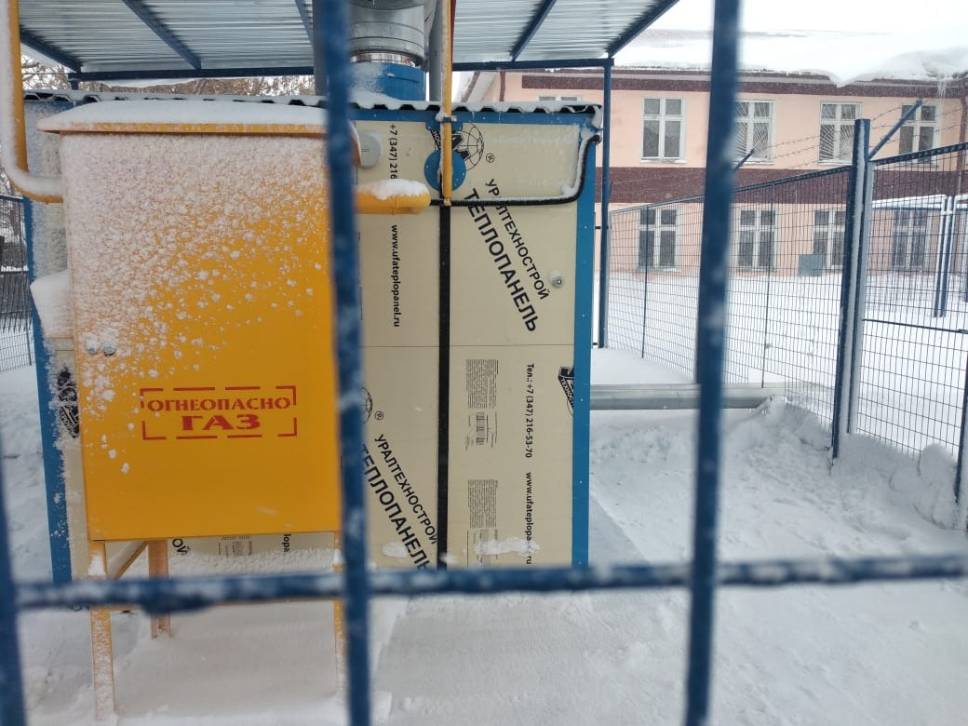

Slide 19
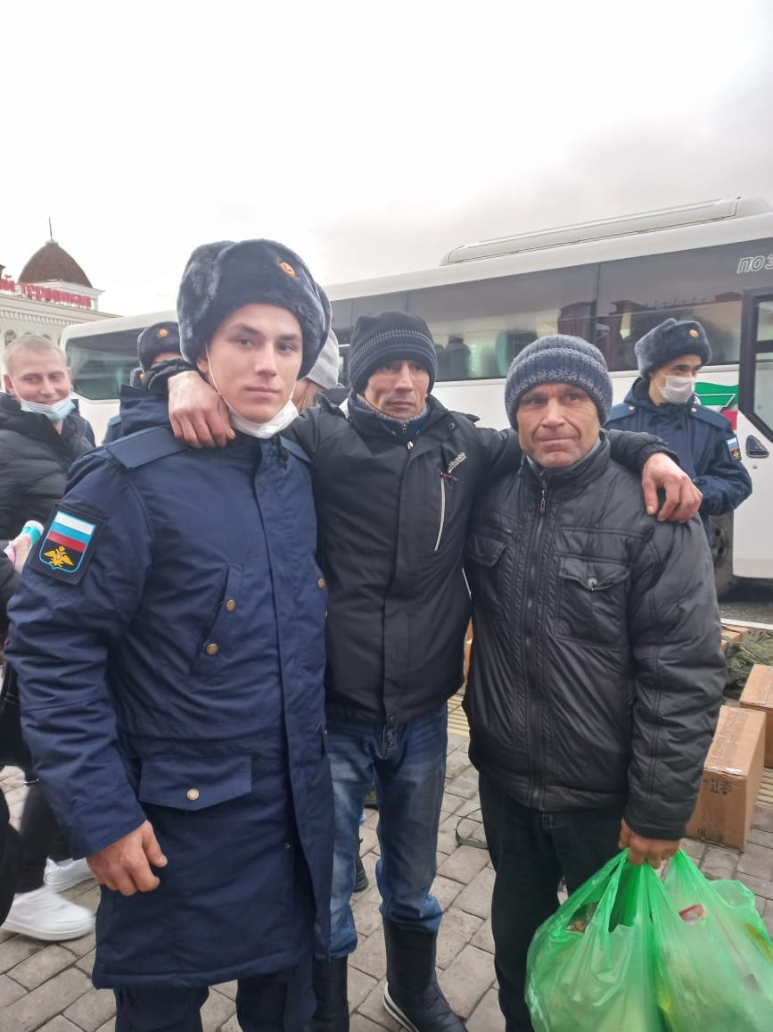

Slide 32
Очистка дорог
Обкос
Грейдирование
279 т.р

Slide 33
Содержание дорог
План (тыс.руб.) | Факт (тыс.руб.) | Остаток на статье (тыс.руб.) | Расход % к году
318 | 347 |  | 109

Slide 35
Всего фонарей (кол-во шт.) | Светодиодные (кол-во шт.) | Оплата электроэнергии за 20201 год (руб.) | Сумма затрат на один фонарь в год (руб.)
205 | 108 | 365700 | 1783

Slide 39
Водоснабжение
Всего домохозяйств | С круглогодичным проживанием | Имеют свои скважины | Заключено договоров | % охвата
1050 | 267 | 104 | 985 | 96

Slide 40
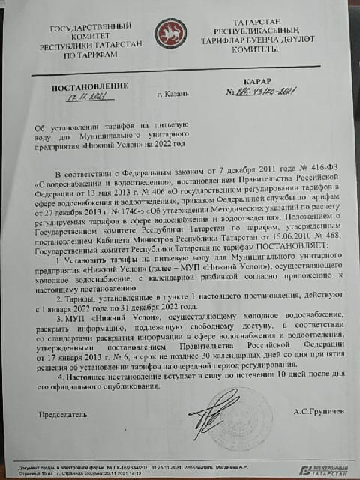

Slide 41
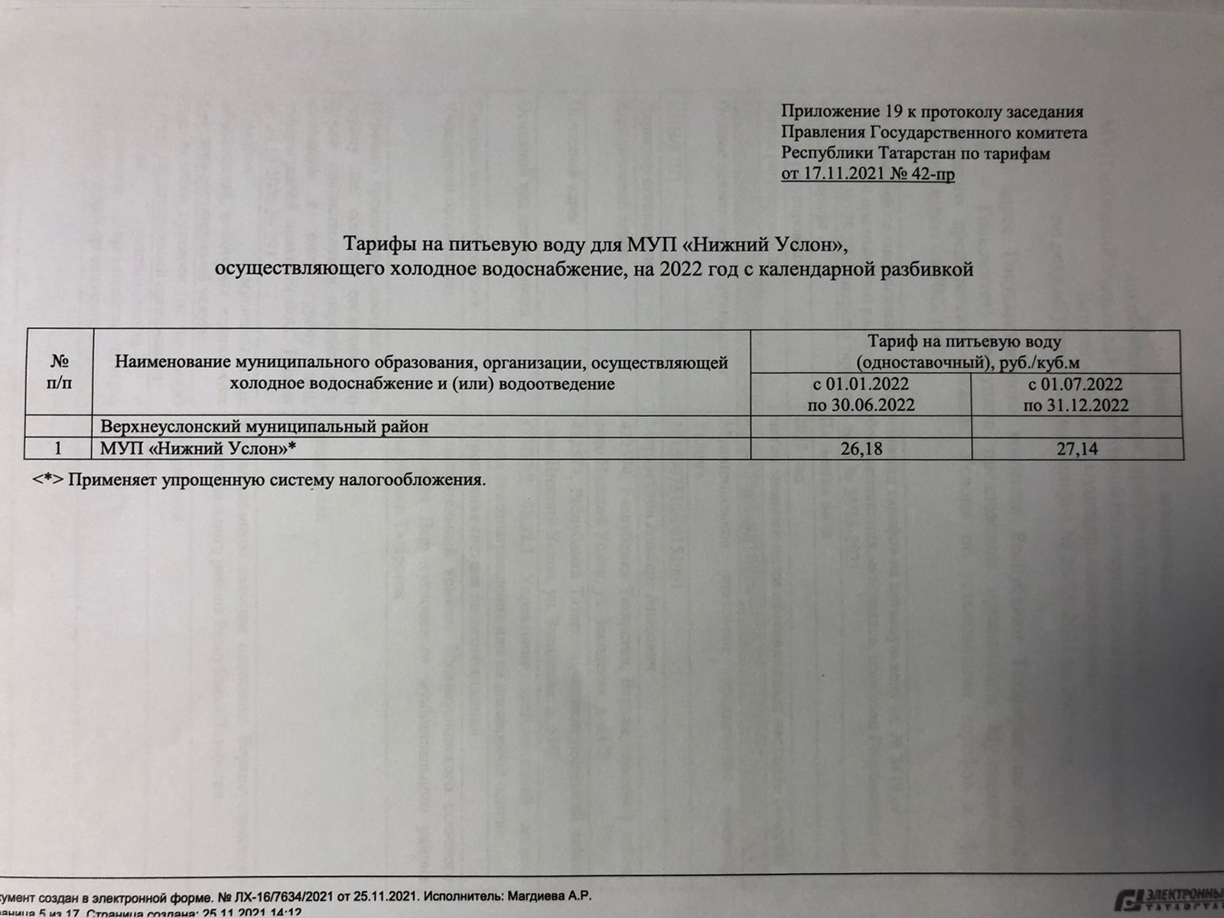

Slide 42
ул. ГАГАРИНА | 18 | 1 | 5 031,53
ул. ГОРЬКОГО | 102 |  | 2 056,73
ул. ГОРЬКОГО | 103 |  | 2 467,38
ул. ГОРЬКОГО | 144 |  | 2 477,08
ул. ГОРЬКОГО | 151 |  | 3 354,31
ул. ГОРЬКОГО | 16 | 1 | 4 755,97
ул. ГОРЬКОГО | 121 | 2 | 4 776,27
ул. ГОРЬКОГО | 135 |  | 33 055,29
ул. ДЗЕРЖИНСКОГО | 19 |  | 2 099,09
ул. ДЗЕРЖИНСКОГО | 33 | 2 | 2 717,62
ул. ДЗЕРЖИНСКОГО | 43 | 5 | 4 054,94
ул. ДЗЕРЖИНСКОГО | 45 |  | 4 345,80
ул. ДЗЕРЖИНСКОГО | 43 | 1 | 5 214,73
ул. ДЗЕРЖИНСКОГО | 25А |  | 5 966,87
ул. ДЗЕРЖИНСКОГО | 7 |  | 9 858,40
ул. ЗАВОДСКАЯ | 3Б |  | 3 388,76
ул. ЗАВОДСКАЯ | 2 | 2 | 4 136,90
ул. КАРЛА МАРКСА | 56 |  | 2 258,36
ул. КАРЛА МАРКСА | 60 |  | 4 109,28
ул. КАРЛА МАРКСА | 47 | 2 | 6 156,08
ул. КАРЛА МАРКСА | 47 | 7 | 9 927,33

Slide 43
ул. КОЛХОЗНАЯ | 20 |  | 2 099,78
ул. КОЛХОЗНАЯ | 24 |  | 2 396,84
ул. КОЛХОЗНАЯ | 8 |  | 3 880,66
ул. КОЛХОЗНАЯ | 13 |  | 12 752,94
ул. КОЛХОЗНАЯ | 29 |  | 21 826,31
ул. ЛЕНИНА | 23 |  | 4 036,39
ул. ЛЕНИНА | 89 |  | 5 262,91
ул. ПЕРВОМАЙСКАЯ | 12 |  | 2 078,54
ул. ПЕРВОМАЙСКАЯ | 89 |  | 2 333,40
ул. ПЕРВОМАЙСКАЯ | 70 |  | 2 779,80
ул. ПЕРВОМАЙСКАЯ | 44 |  | 6 312,15
ул. ПЕРВОМАЙСКАЯ | 64 |  | 8 450,68
ул. ПЕРВОМАЙСКАЯ | 69 |  | 8 929,46
ул. ПЕРВОМАЙСКАЯ | 74Б |  | 15 000,00
ул. СОВЕТСКАЯ | 106 | 1 | 2 361,69
ул. СОВЕТСКАЯ | 38 |  | 6 159,90
ул. СПОРТИВНАЯ | 13 |  | 2 151,35
ул. СТЕПАНА РАЗИНА | 42 |  | 2 155,61
ул. СТЕПАНА РАЗИНА | 7 |  | 3 044,15
ул. СТЕПАНА РАЗИНА | 44 |  | 3 044,15
ул. СТЕПАНА РАЗИНА | 49 |  | 3 060,18
ул. СТЕПАНА РАЗИНА | 6 |  | 4 267,49
ул. СТЕПАНА РАЗИНА | 61 |  | 7 917,57
ул. ЧКАЛОВА | 21 |  | 6 668,46
ул. ЧКАЛОВА | 8 |  | 11 930,30
ул. ЭНЕРГЕТИКОВ | 67 |  | 4 949,68

Slide 44
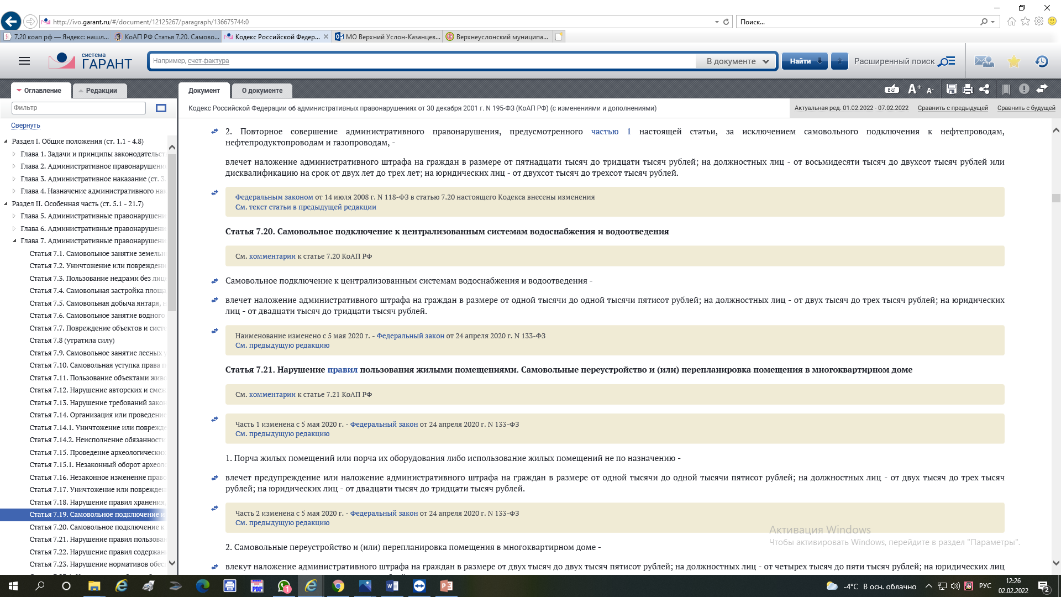

Slide 55
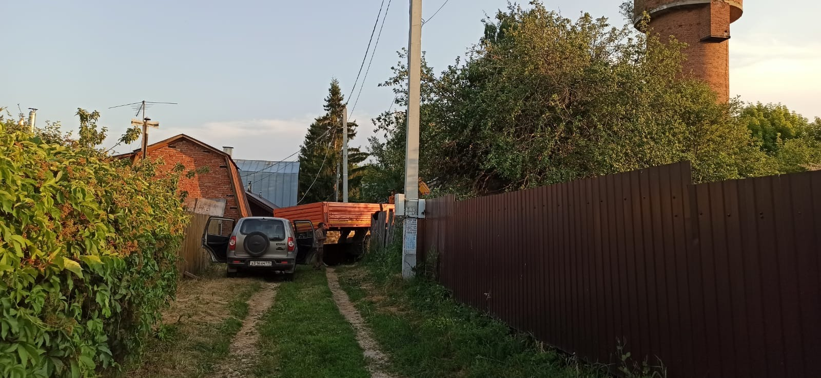

Slide 57
Наименование расходов | Факт (тыс.руб.) за 2021 г.
Заработная плата+налоги | 413,1
Электроэнергия | 302,9
Водный налог + УСН | 46,6
Агентское вознаграждение | 4,4
Ремонты, аренда экскаватора | 229,7
Приобретение насосов 4 шт. (в резерв) | 308,9
Анализы воды | 9,8
Приобретение ЖБИ (кольца) | 55,7
Трубы | 196,0
Регулятор давления | 85,0
Кабель для глубинного насоса | 31,2
Инструменты | 74,7
Канцтовары | 8,0
Возмещение за электроэнергию в бюджет поселения | 200,0
Итого | 1966,0

Slide 58
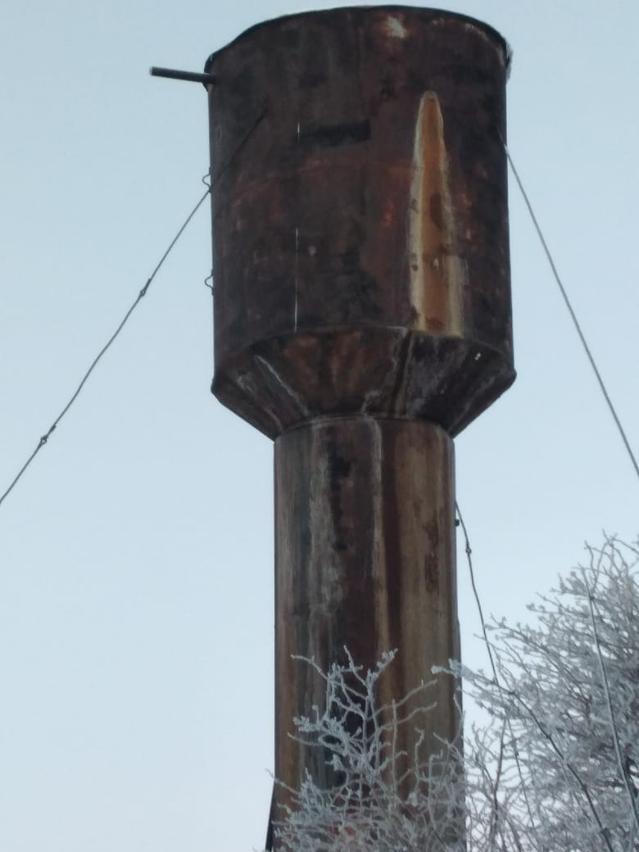

Slide 59
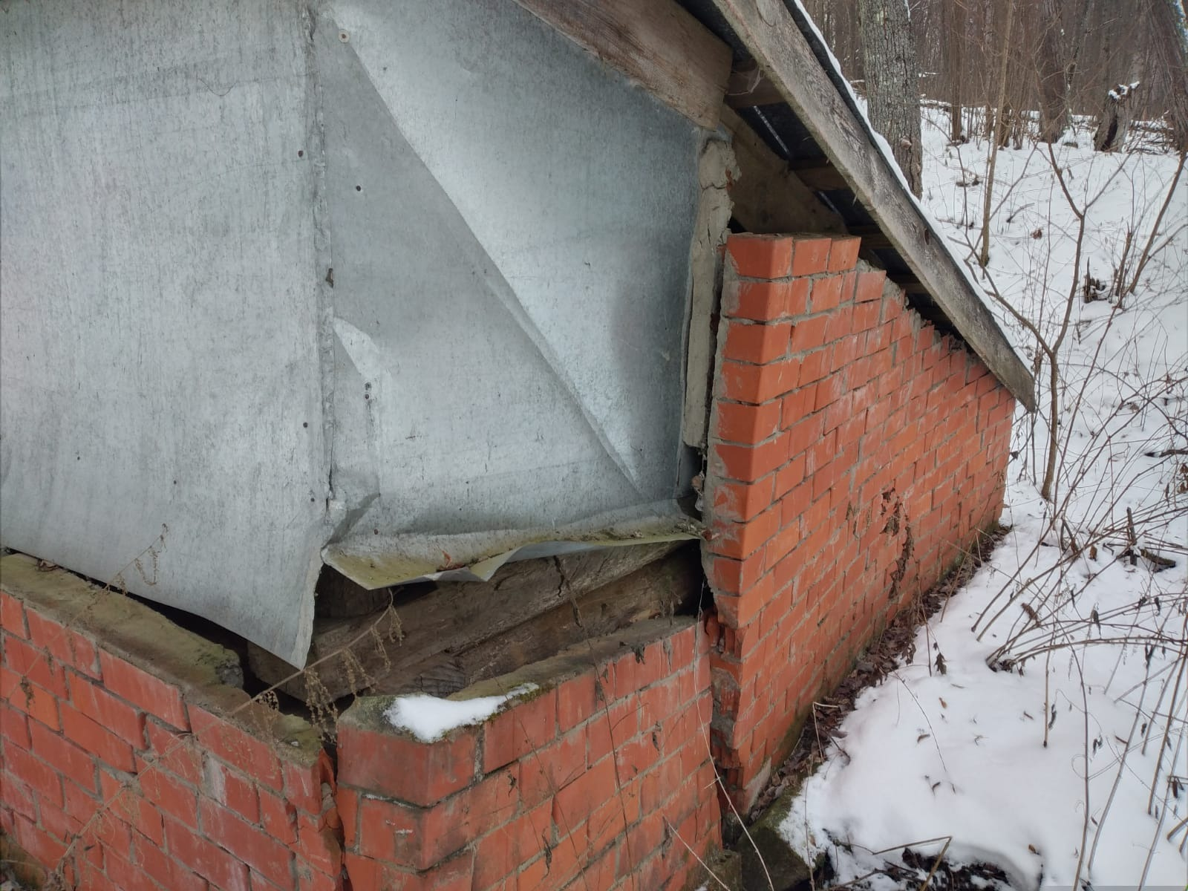

Slide 60
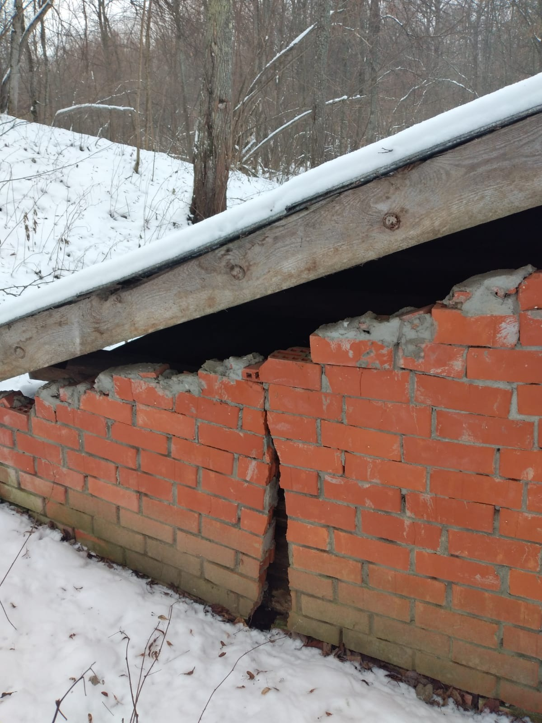

Slide 61
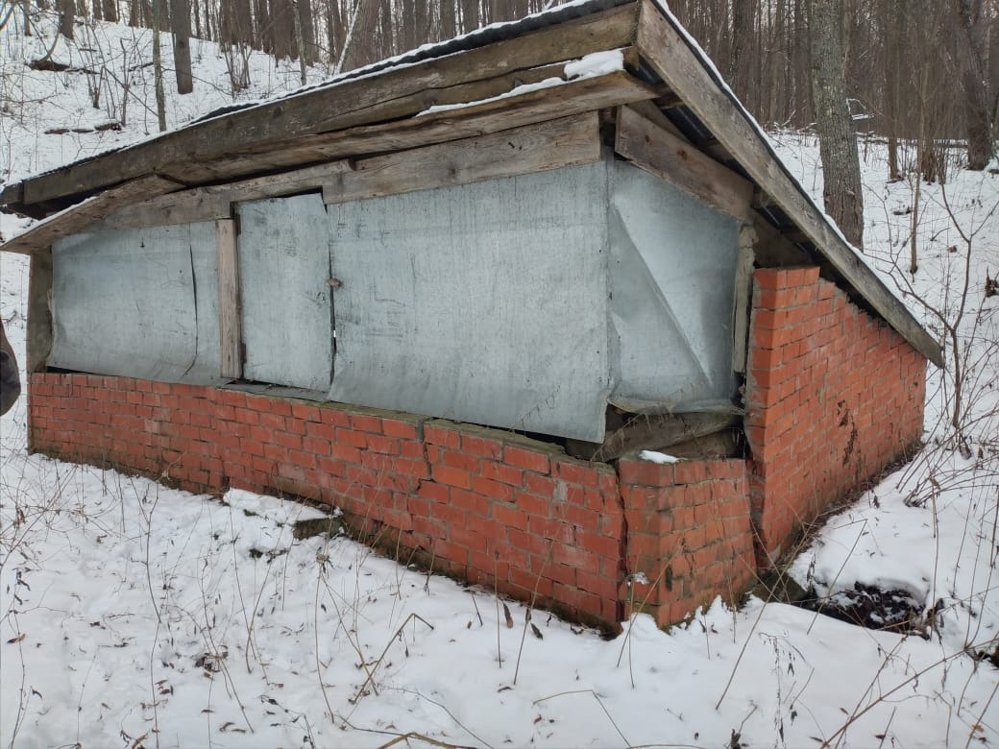

Slide 62
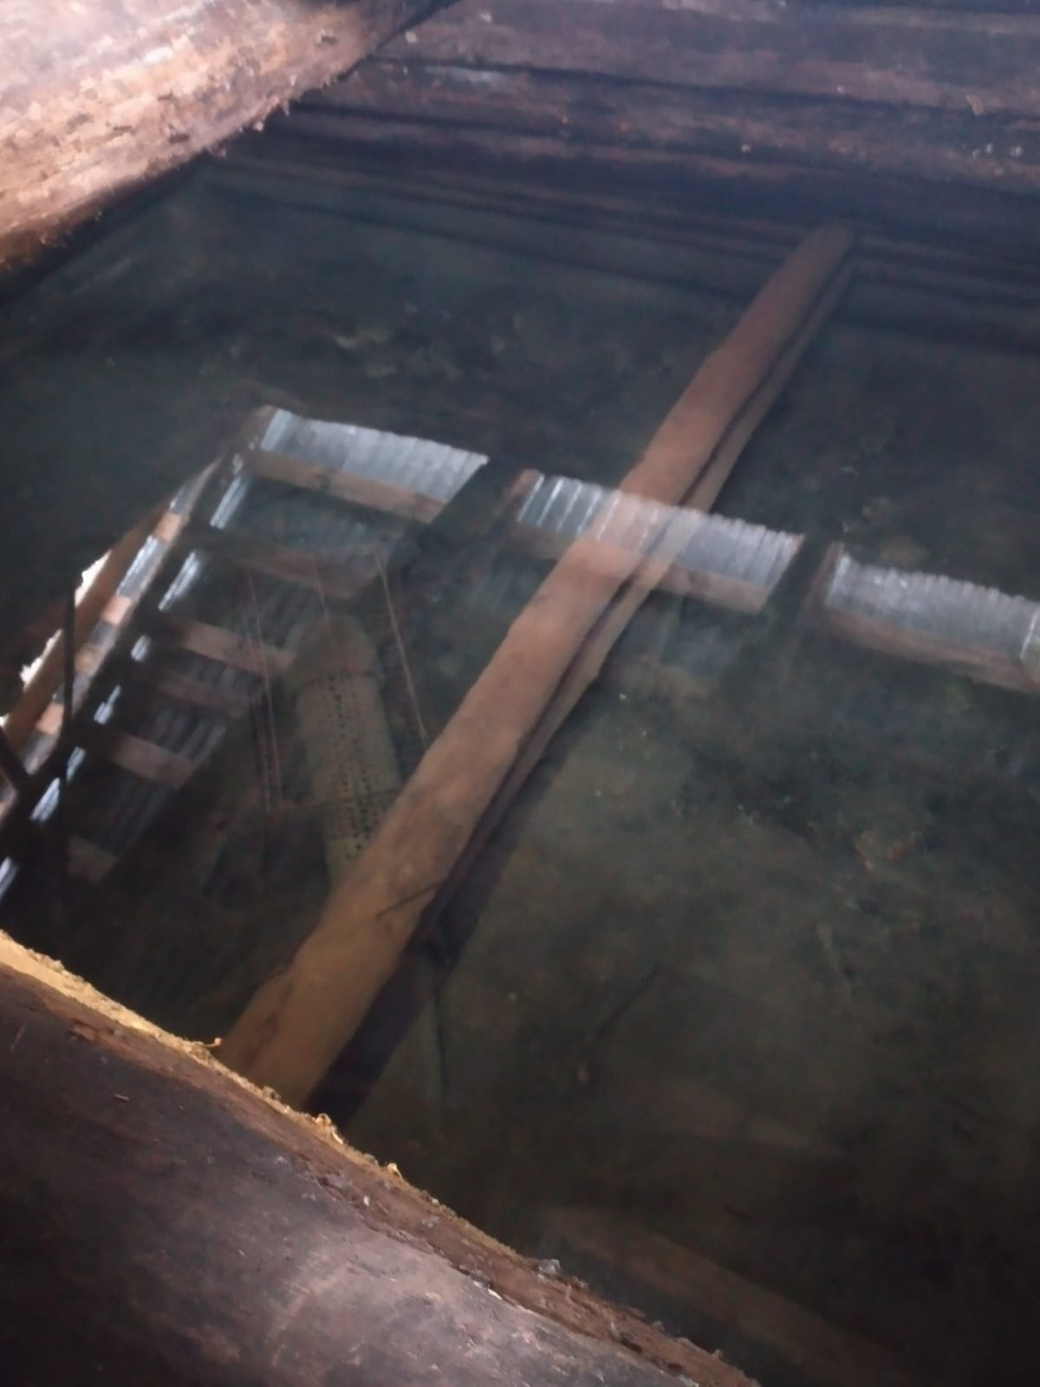

Slide 64
ул. Дзержинского

Slide 65
ул. Дзержинского

Slide 66
ул. Дзержинского

Slide 67
Ул. Красноармейская

Slide 68
Ул. Красноармейская

Slide 69
Ул. Красноармейская

Slide 70
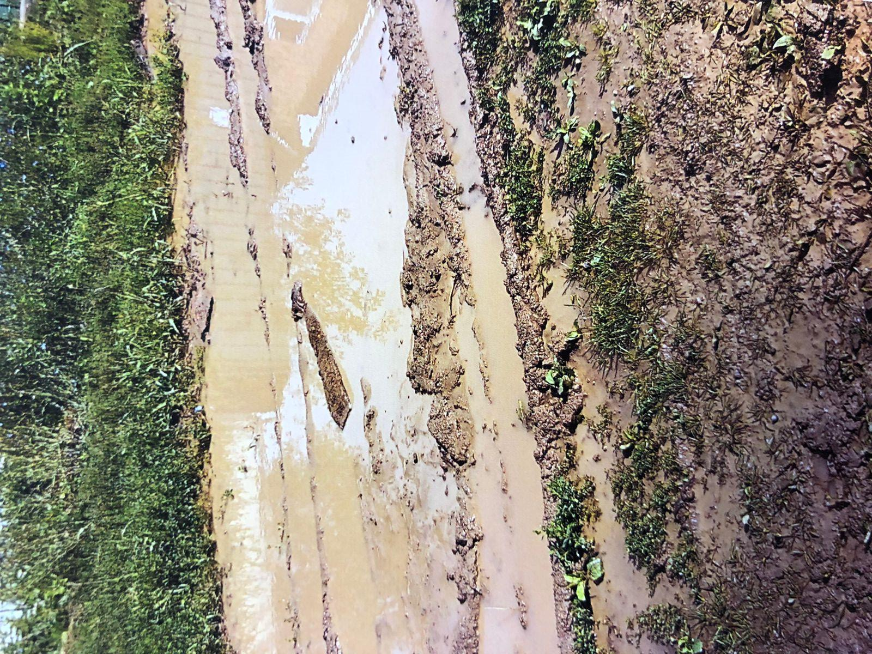

Slide 71
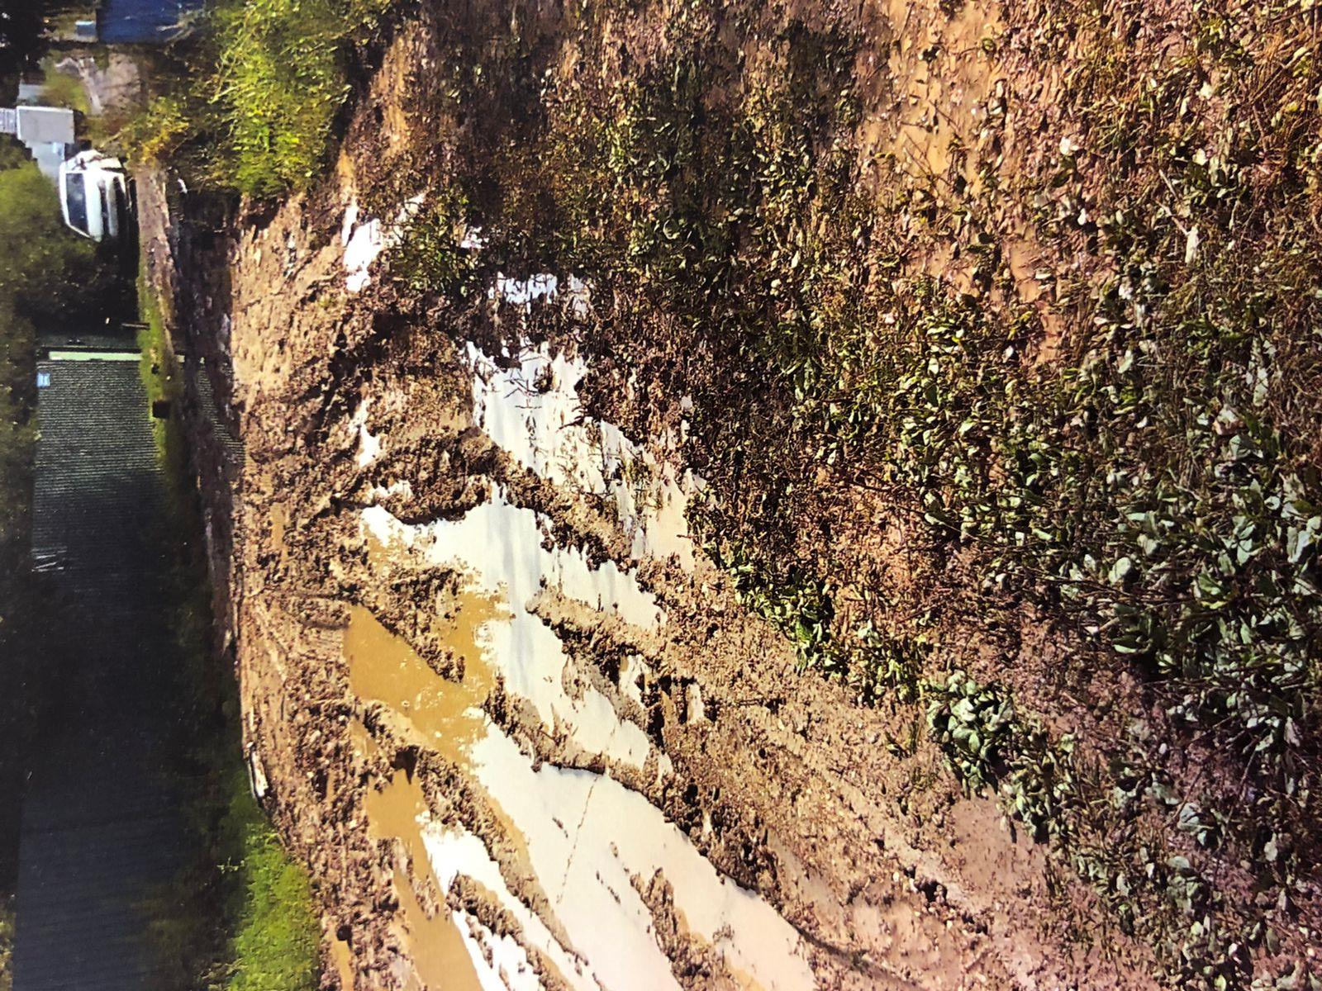

Slide 72
ул. Первомайская

Slide 73
ул. Первомайская

Slide 74
ул. Первомайская

Slide 88
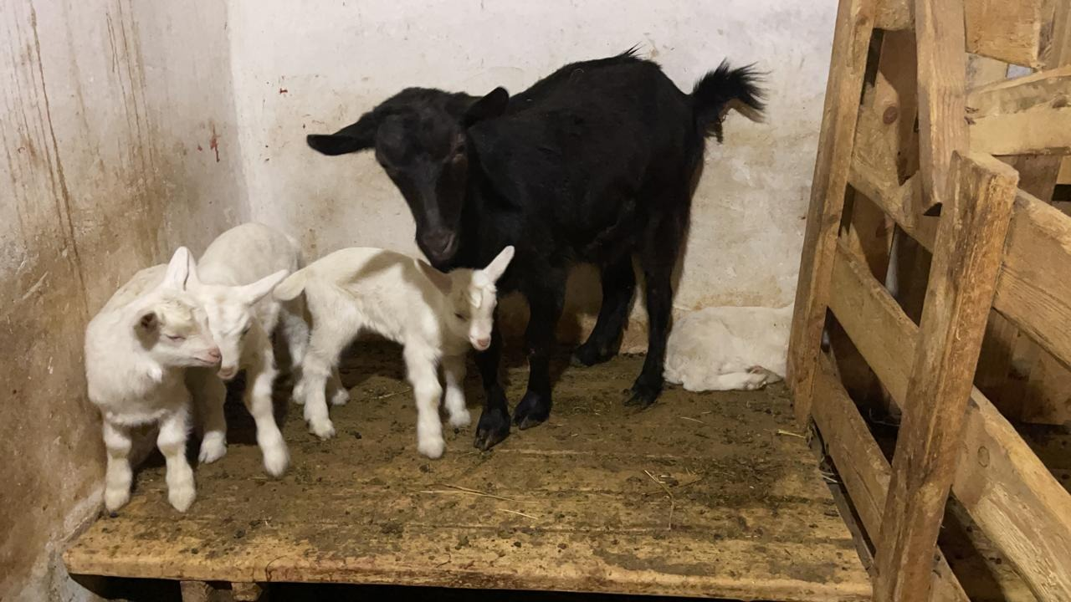

Slide 89
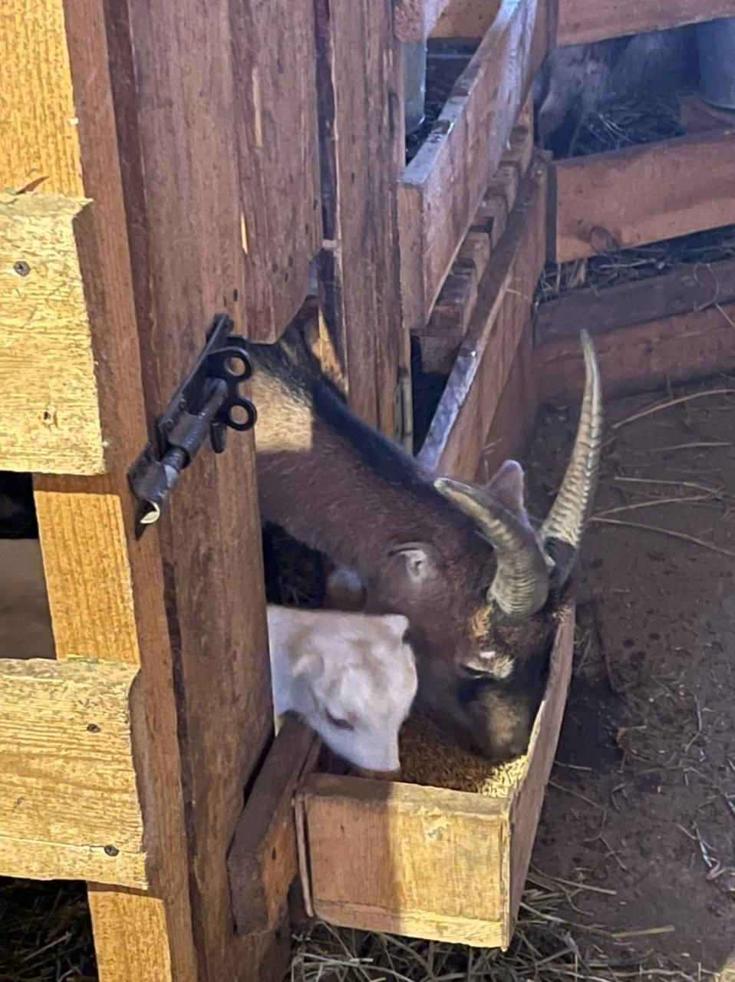

Slide 90
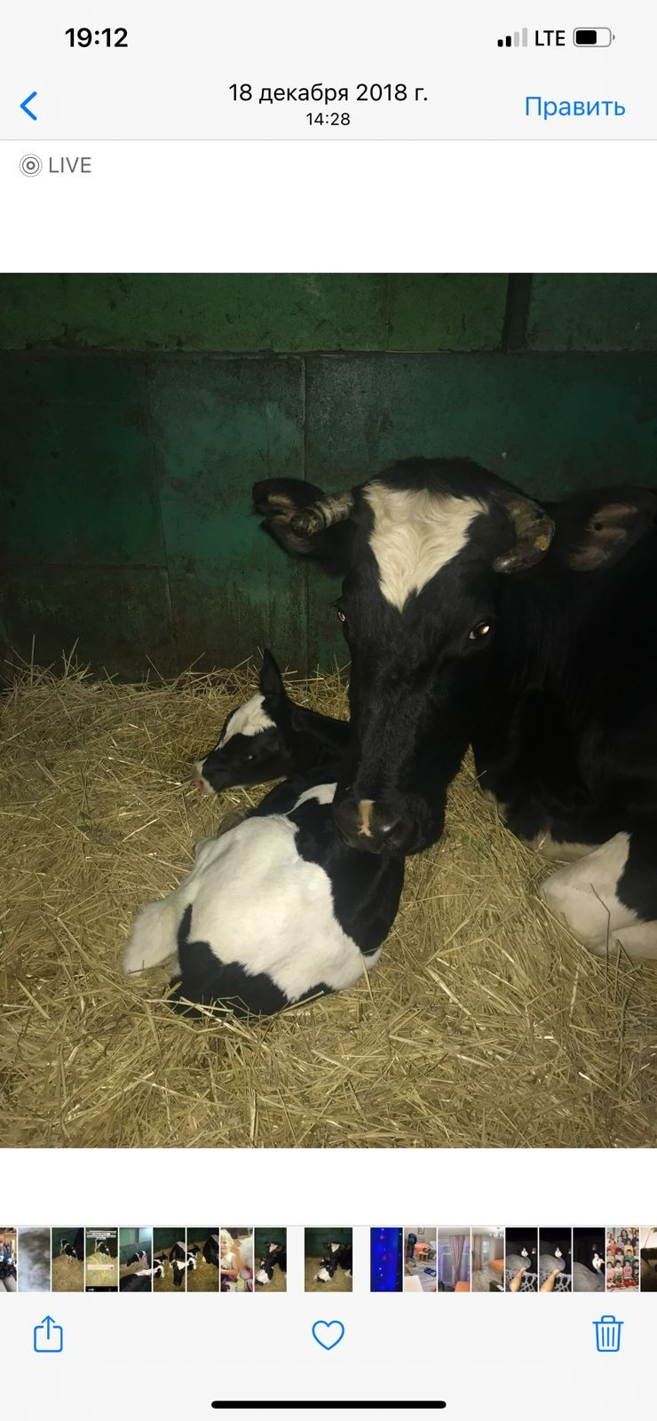

Slide 109
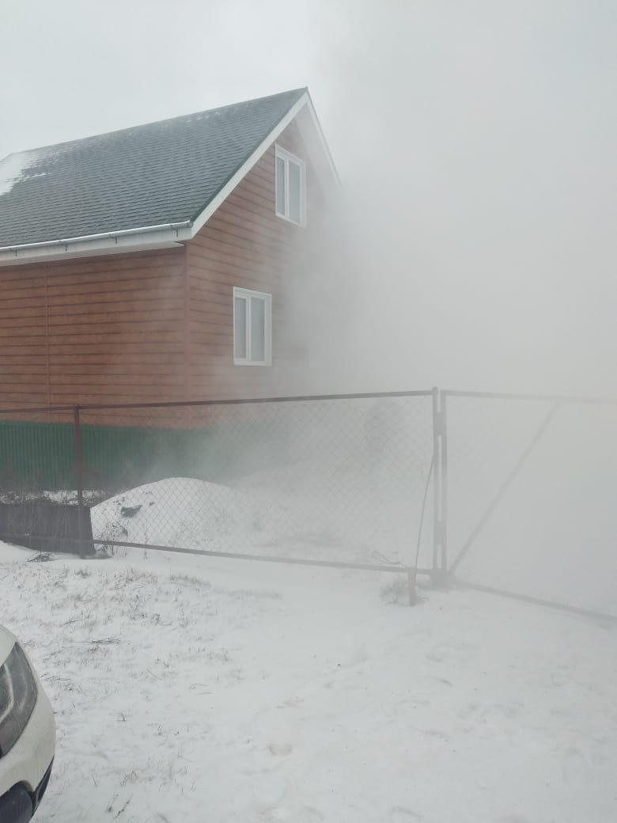

Slide 110
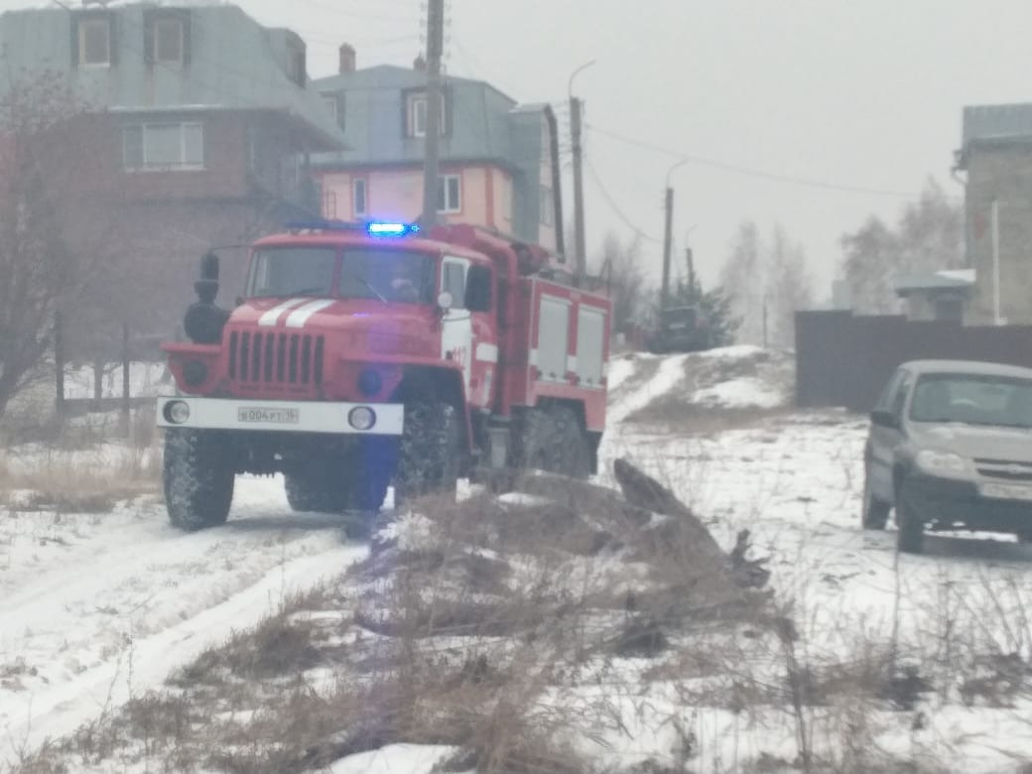

Slide 111
Задачи на 2022 год
1
Выполнить работы в рамках самообложения по щебенению части улицы Первомайская, улицы Красноармейская и по приобретению и установки оборудования по очистке канализационных стоков от многоквартирного дома по улице Дзержинского.
2
3
Постановка на кадастровый учет муниципальных дорог.
4
5
Продолжить и завершить работы по постановке на коммерческий учет системы уличного освещения. С. Нижний Услон, и д. Воробьевка.
Участие в конкурсе на получении гранта на проведение работ по замене башни Рожновского по ул.Колхозная
Проведение кадастровых работ каптажа, обмер водопровода и изготовление техплана.
6
По программе «Чистая вода» проложить водопровод по ул.Заовражная, протяженностью 861 метр.
Установка дорожных знаков

Slide 112
Спасибо за внимание.

